Slide 1
Java desktop aplikacija za evidenciju radnog vremena
Sveučilište u Mostaru-
Fakultet prirodoslovno matematičkih i odgojnih znanosti
Student: Matej Madžarević
Mentor: prof. dr. sc. Dražena Gašpar
Mostar, listopad 2021. godine

Slide 2
1. Uvod
U svakom poduzeću potrebno je voditi evidenciju radnog vremena
Evidencija radnog vremena predmet je istraživanja diplomskog rada
Java programski jezik je korišten za implementaciju aplikacije iz više razloga
Prvi dio rada opisuje Java programski jezik
U drugom dijelu rada je opisana aplikacija za evidenciju radnog vremena

Slide 3
2. Java programski jezik
Programski jezik Java jedan je od najzastupljenijih
Razvijen je od strane James Gosling-a u kompaniji Sun Microsystems
Prvobitno ime programskog jezika bilo je Oak
Projekt je objavljen 1995 godine
Prema GitHub-u Java je treći programski jezik po zastupljenosti

Slide 4
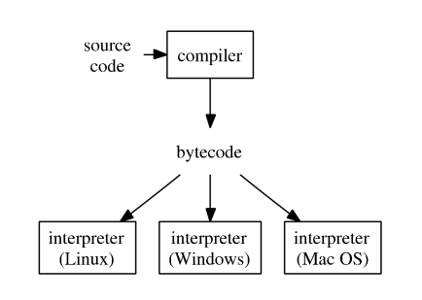
2.1. Osnovne karakteristike Java-e
Java je i interpretirani i prevedeni (kompilirani) programski jezik
Programi napisani u Java-i najprije se prevode u bytecode koji se izvršava jednako na svim operacijskim sustavima ili platformama
Zahvaljujući tome, Java postiže prenosivost koja proizlazi iz arhitekturne neutralnosti i platformne neovinosti :

Slide 5
Osnovne karakteristike Java-e
Pored prenosivosti Java-u karakterizira i objektna orijentiranost
Jezik je sličan C i C++ programskom jeziku
Java-u karakterizira ugrađena podrška nacionalnih znakova

Slide 6
2.2. Prednosti Java programskog jezika
Jednostavnost
Sigurnost
Robusnost
Podrška za paralelno programiranje
Visoke performanse
Dinamičnost
Mnoštvo API-ja na raspolaganju
Razvojni alati otvorenog koda
Biblioteke otvorenog koda
Besplatnost
Podrška zajednice

Slide 7
2.2. Nedostaci Java programskog jezika
Java prevoditelj još nije dobro optimiziran
Ne postoji odvajanje specifikacija od implementacije
Upravljanje memorijom u Java-i je skupo
Nedostatak predložaka

Slide 8
2.3. Naredbe u Java-i
U Java-i postoji 52 ključne riječi koje su rezervirane za naredbe
Postoje osnovne naredbe koje se mogu unijeti preko tekstualnog sučelja:
Java Version
Javac –version
Where
Java
Echo

Slide 9
Kod kodiranja se koriste standarde naredbe:
Main

Slide 10
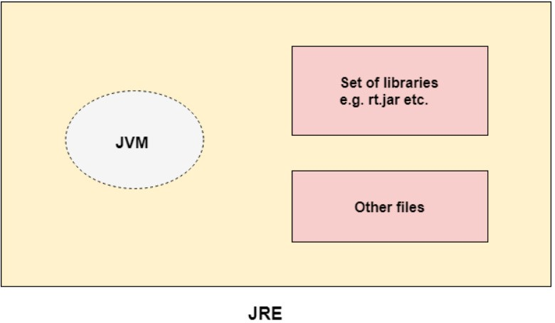
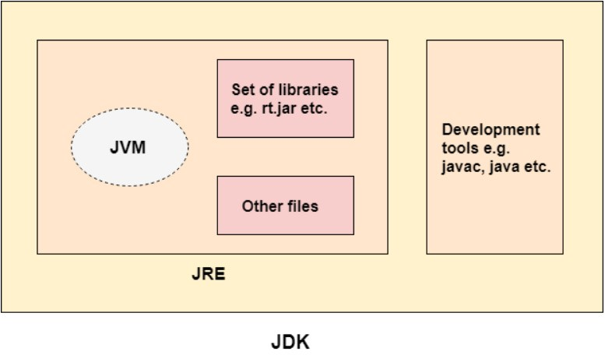
2.4. Java platforma
Java platforma je skupina programa
Dostupnja je u tri izadanja
Komponente koje zajedno čine Java platformu

Slide 11
2.5.Netbeans IDE

Slide 12
2.6. Ostavala razvojna okruženja

Slide 13
2.7 MVC arhitektura

Slide 14
3. Java desktop aplikacija za evidenciju radnog vremena

Slide 15
3.1. Opis problema

Slide 16
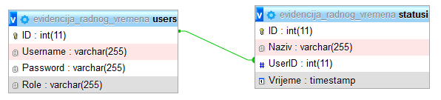
3.2. Relacijski model baze podataka

Slide 17
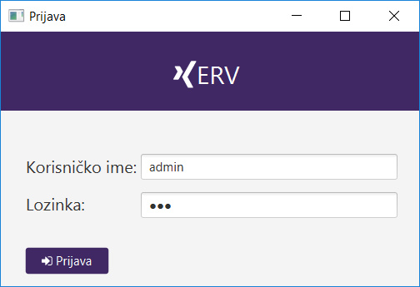
3.4. Prozori aplikacije

Slide 18
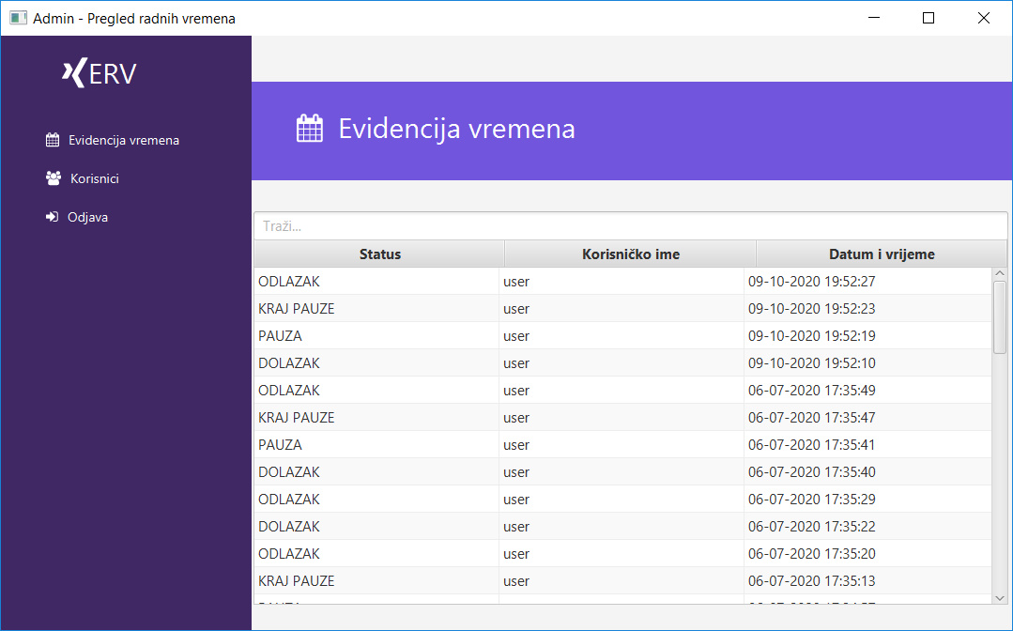
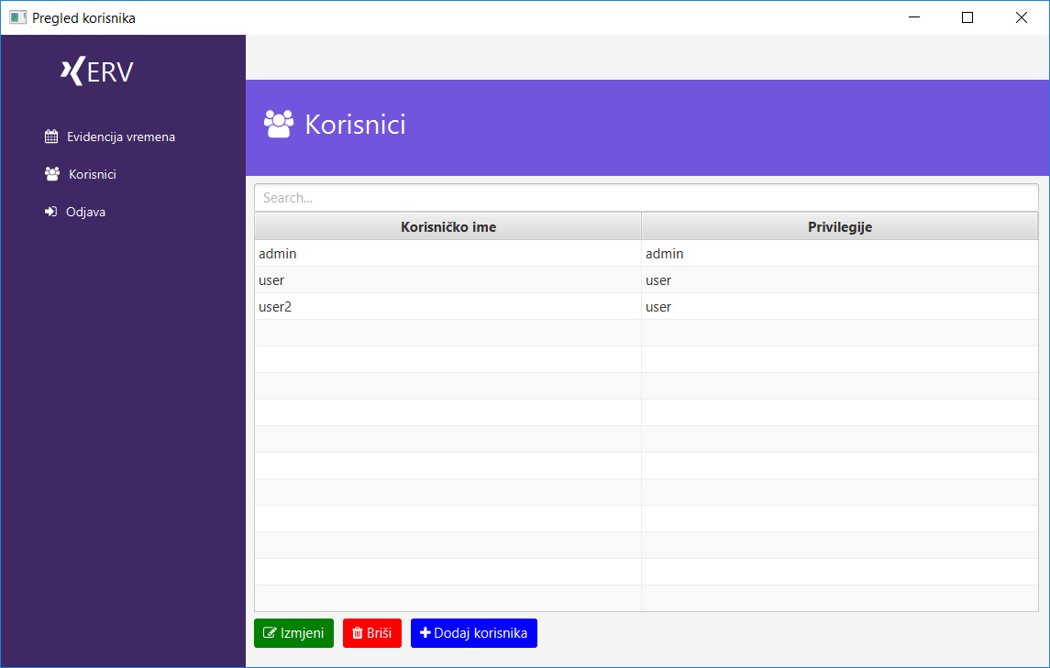
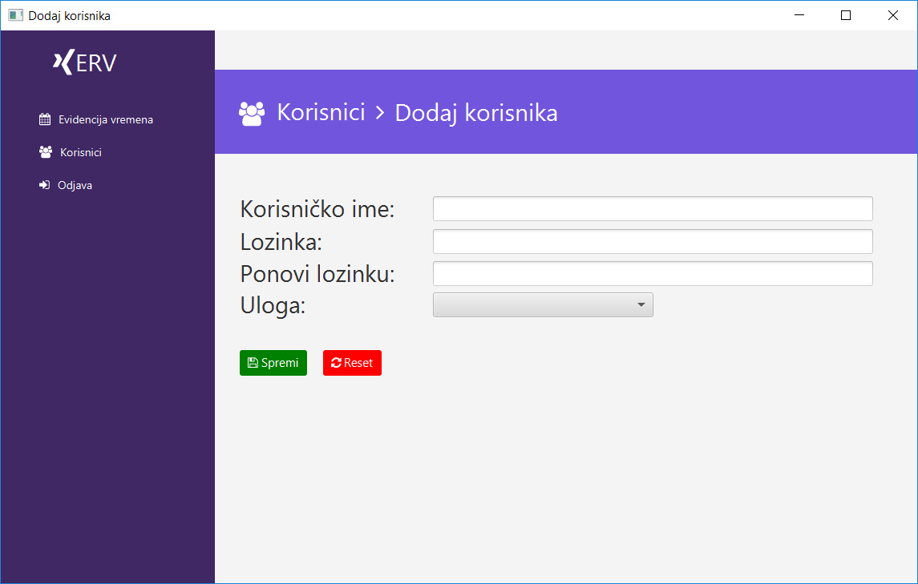
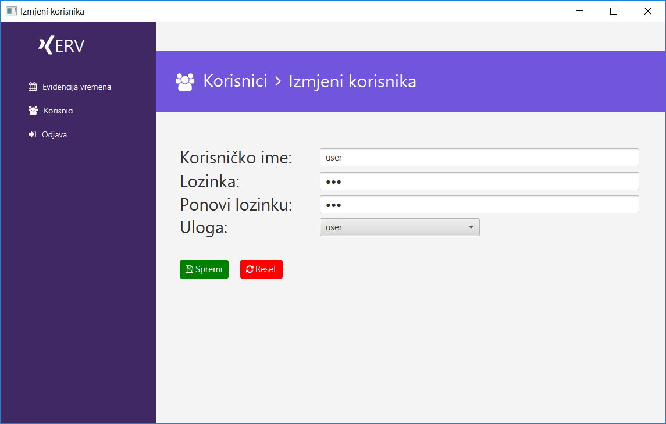

Slide 19
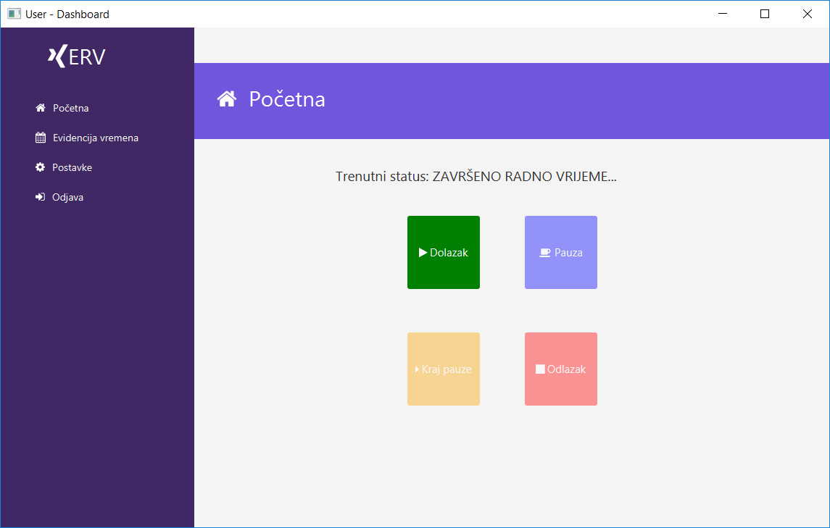
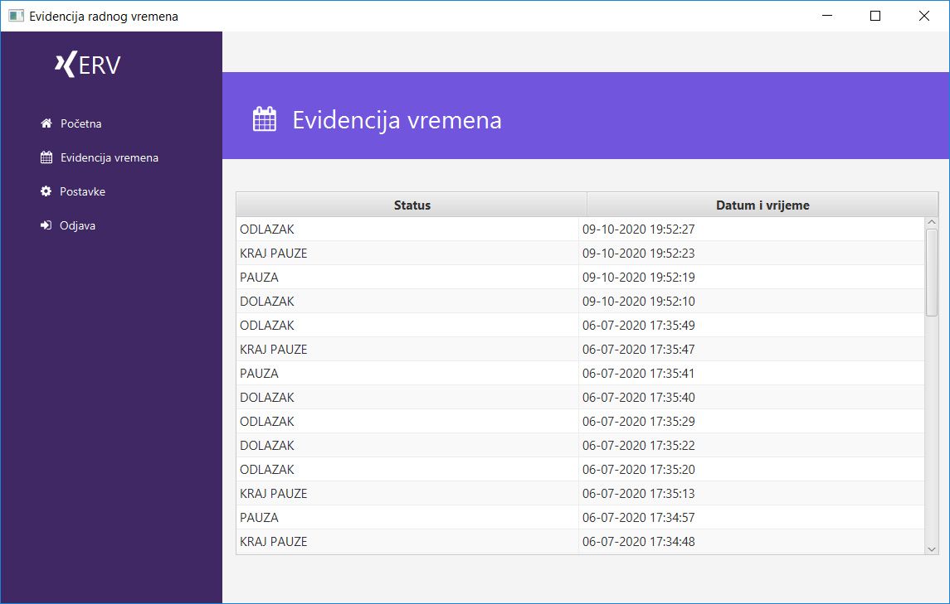
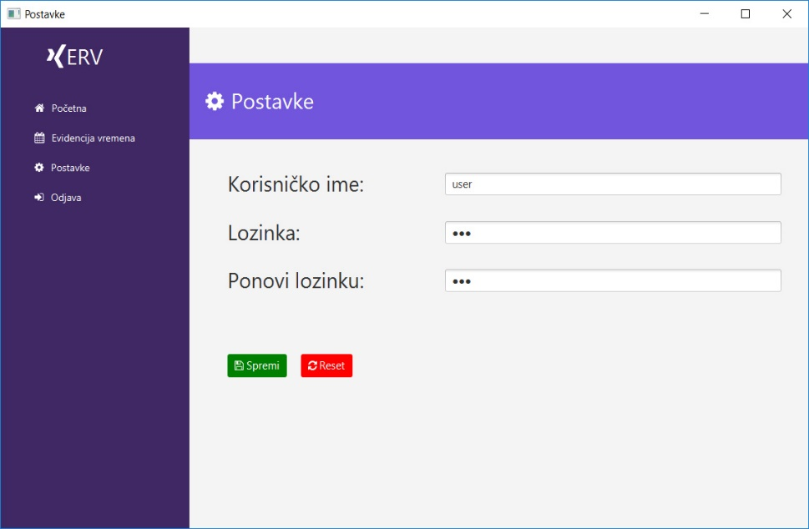

Slide 20
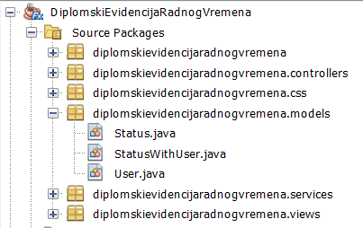
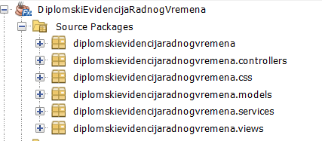
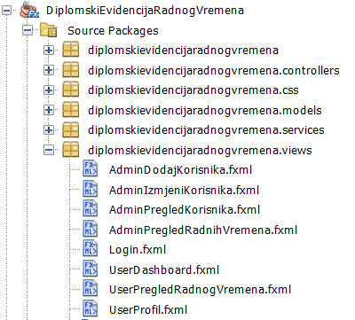
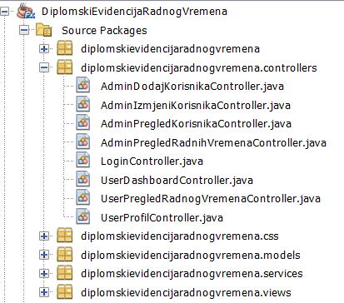
3.5. MVC Arhitektura u aplikaciji:

Slide 21
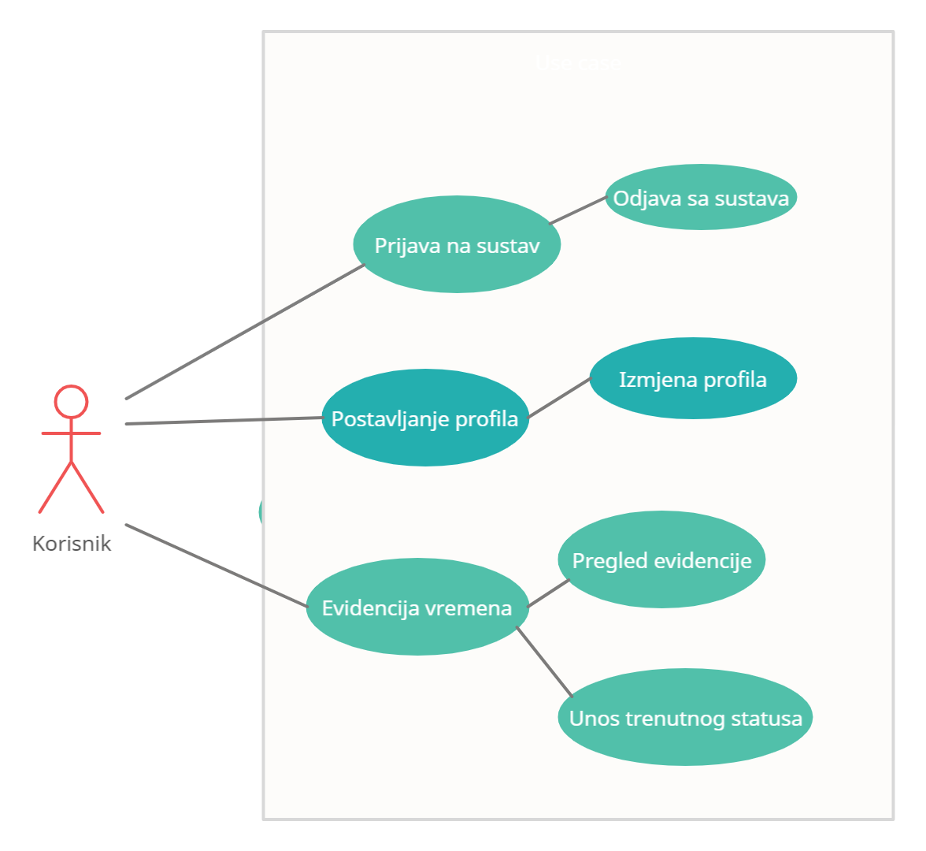
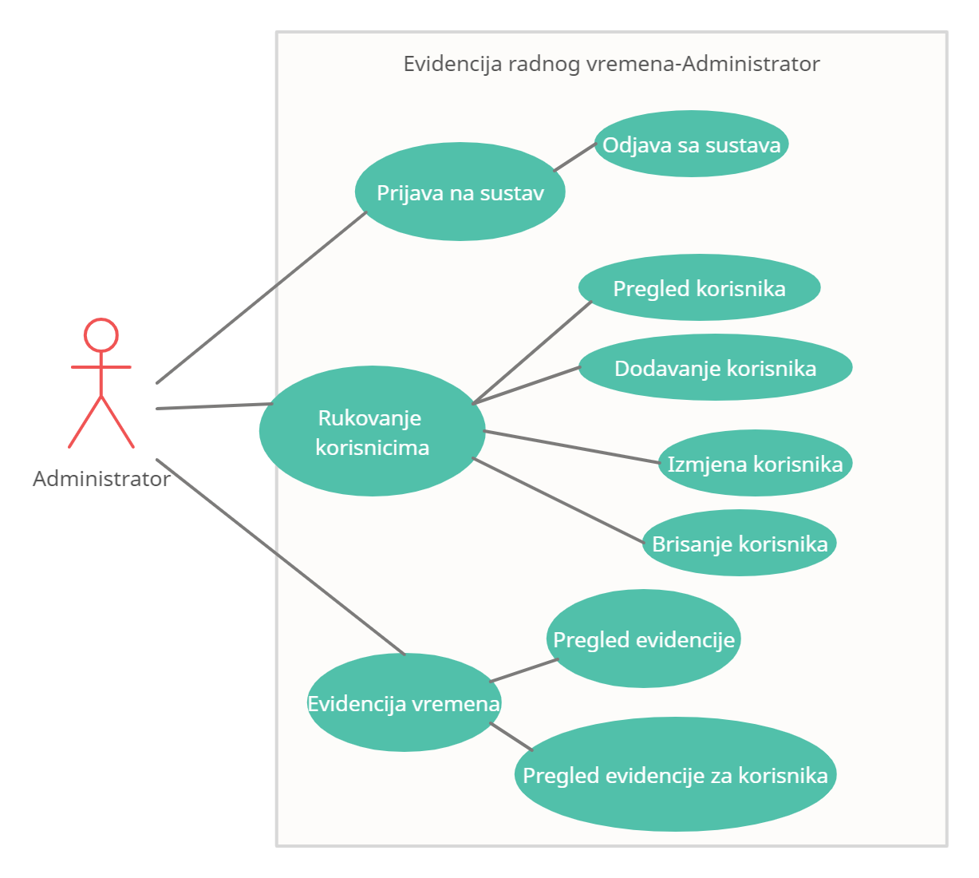
3.6. Slučajevi korištenja

Slide 22
3.7 Mogućnosti proširenja aplikacije

Slide 23
4. Zaključak

